Slide 1
МОЙ ГОРОД - МОСКВА
Галкина Вера, 2 «Б»
ГБОУ СОШ № 635 г. Москва

Slide 2
Содержание
1. Вид из космоса
2. Герб Москвы
3.Тверская улица
4.Мэр Москвы
5.Красная площадь
6.Куранты
7. Храм Василия Блаженного
8. Вечный огонь
9. Метро

Slide 3
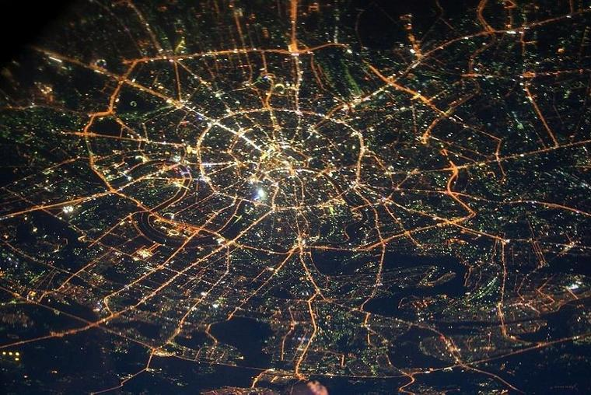
Так выглядит город в котором я живу из космоса

Slide 4
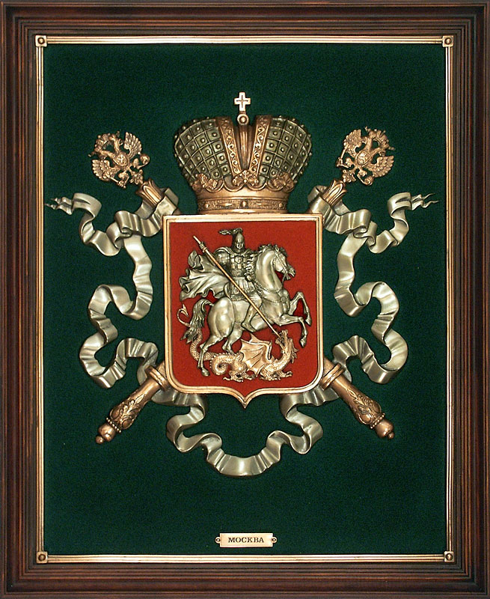
Герб города Москвы

Slide 5
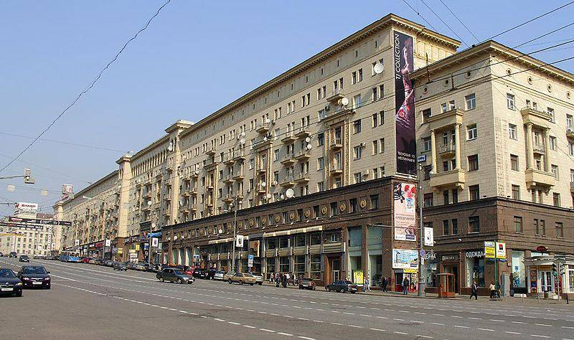
Тверская улица – это главная улица Москвы

Slide 6
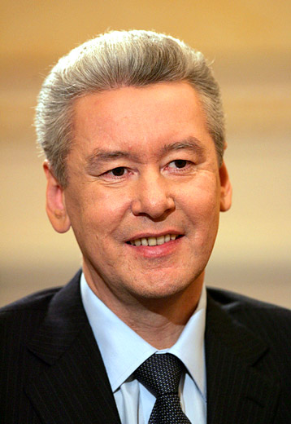
Мэр Москвы – Собянин Сергей Семенович

Slide 7
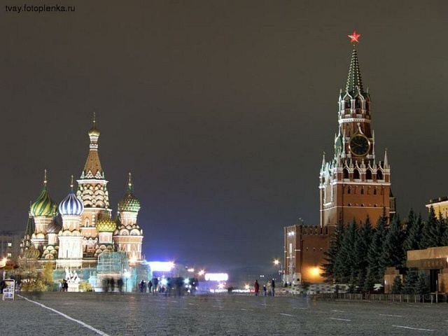
Красная площадь

Slide 8
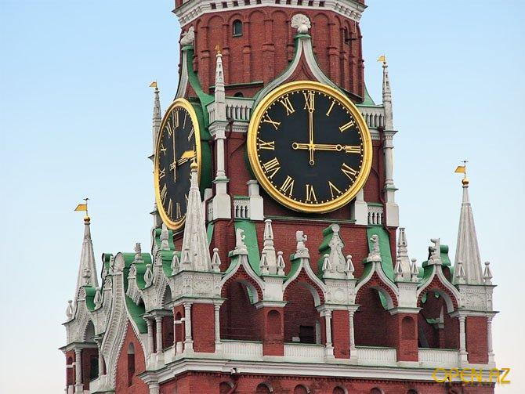
Главные часы Москвы – куранты на Спасской башне

Slide 9
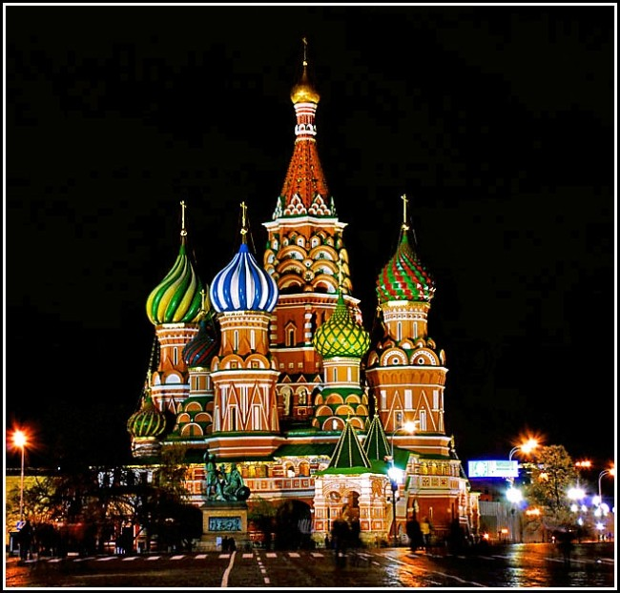
Храм Васия Блаженного – известный памятник архитектуры

Slide 10
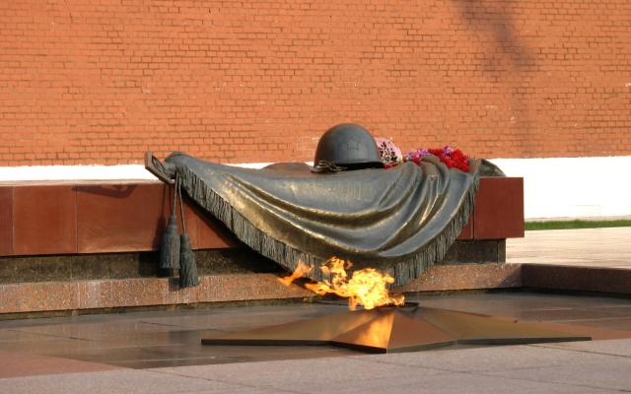
Вечный огонь

Slide 11
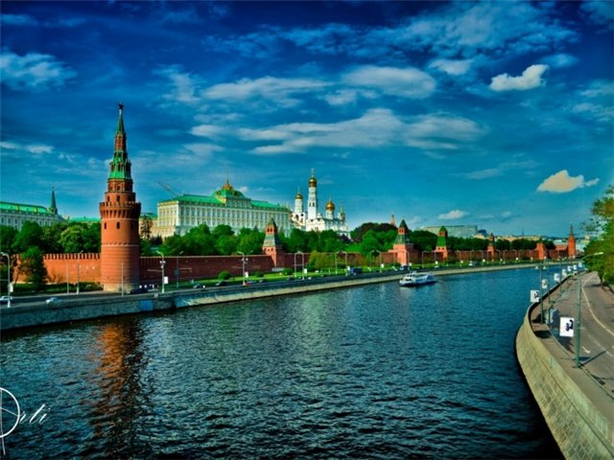
Москва-река

Slide 12
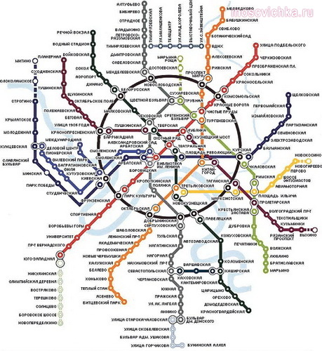
В Москве самое красивое метро в мире

Slide 13
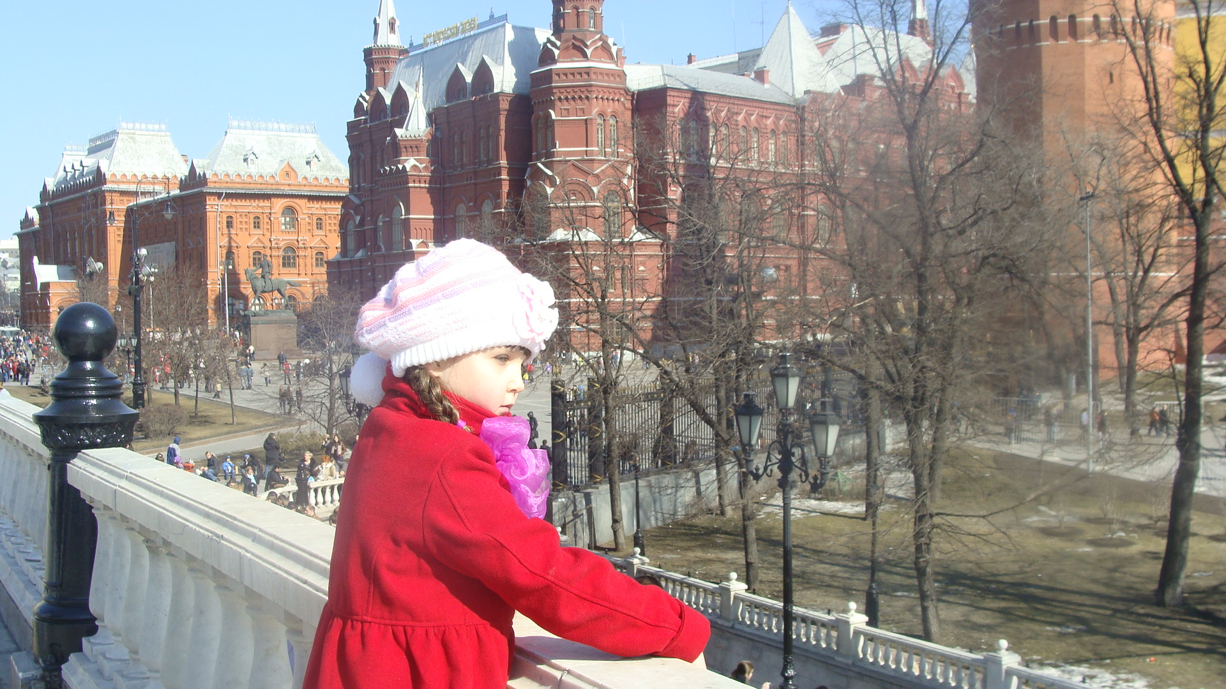
Москве исполнилось 867 лет.
С праздником мой любимый город!

